Slide 1
KONU: TAŞINABİLİR HARMONİK ÖLÇER TASARIMI
DANIŞMAN: Yrd.Doc.Dr.Hamit Erdem
ERDAL ÇETİN
20795065

Slide 2
BİRİNCİ YARIYIL HEDEFLERİ
Şehir şebekesinde olan harmonikler ve harmonik belirleme yöntemleri araştırılacaktır.
Donanımı gerçekleştirmek için işlemci seçilecek ve öğrenilecektir.
Akım ve gerilim algılamak için arayüz tasarımı yapılacaktır.

Slide 3
GİRİŞ HARMONİK NEDİR?
Temel frekans olarak adlandırılan dalga 50 Hz frekansında olup bunun dışında olan diğer dalgalar harmonik olarak adlandırılır.
Enerji sistemlerinde istenmemesine rağmen harmoniklerin varlığı bazı elemanlar nedeniyle her geçen gün artış göstermektedir. Bu durum güç sistemlerine bağlanan doğrusal olmayan elemanların sayısındaki artıştan kaynaklanmaktadır.
Gerilim harmoniği uluslararası standartlara göre %5 olarak belirlenmiştir. ( EN-61000-4-7 )

Slide 4
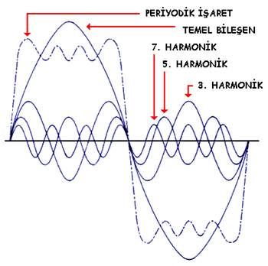
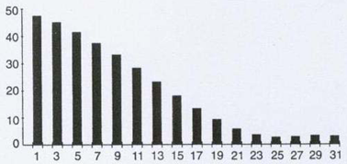
HARMONİKLER İÇEREN DALGA ŞEKLİ

Slide 5
HARMONİK ÜRETEN BAŞLICA KAYNAKLAR
Bilgisayarlar, yazıcılar, fax makineleri
Transformatörler
Güç elektroniği elemanları
Kesintisiz güç kaynakları ( UPS, SMPS )
Döner makineler
Ark fırınları
Flüoresan lambalar
Statik VAR generatörleri
Doğru akım ile enerji nakli

Slide 6
HARMONİKLERİN YOL AÇTIĞI PROBLEMLER
Ciddi boyutlarda güç kayıpları
Sistem ekipmanlarında aşırı ısınma
Sistemlerin güç kalitelerinde düşme ( THB)
3 fazlı sistemlerde trafoların aşırı ısınması ve yangın tehlikesi oluşturması
Elektronik kart arızaları
Şebeke geriliminin bozulması
Elektrik aygıtlarının ömrünün azalması

Slide 7
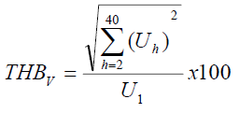
Toplam Harmonik Bozulma
THB: Gerilim harmonik bileşenlerinin etkin değerlerinin kareleri toplamının karekökünün, ana bileşenin etkin değerine oranı olan ve dalga şeklindeki bozulmayı ifade eden değerdir.

Slide 8
HARMONİK BELİRLEME KRİTERLERİ
Doğruluk ( Accuracy )
Hız ( İşlemi gerçekleştirme )
Pratik olarak uygulanabilirlik

Slide 9
HARMONİK GÖRÜNTÜLEME YÖNTEMLERİ
Zaman Bölgesi | Frekans Bölgesi
1. Sayısal Filtre Uygulamaları ( IIR ) | 1. HFD ( Hızlı Fourier Dönüşümü )
 | 2. Adaline Metodu
 | 3. Dalgacık Metodu ( Wavelet )
 | 4. Kalman Filtresi

Slide 10
SAYISAL FİLTRE TEKNİKLERİ
Sayısal filtreler yavaş olmalarına rağmen doğruluk payları çok yüksektir.
Sayısal filtreler harmonikleri görüntülemelerine rağmen dalgacık oluşumu ve zaman gecikmelerinden dolayı çok tercih edilen yöntemler değillerdir.
Ayrıca ideal filtrelerin pratik olarak uygulanmaları zor olduğundan, filtreleri donanımsal olarak gerçekleştirmek çok karmaşık ve zordur.

Slide 11

HFD (Hızlı Fourier Dönüşümü)
Periyodik bir sinyali harmonik bileşenlerine ayırmak için kullanılan bir yöntemdir.
Düşük frekanslı sinyallerde dönüşüm işlemi zaman almakta ve kalıcı durum hataları gözlenmektedir.
Dönüşüm için karmaşık donanımlara ve yüksek bellek kapasitesine ihtiyaç duyulur. HFD işlemcilerinin donanımları pahalıdır.

Slide 12
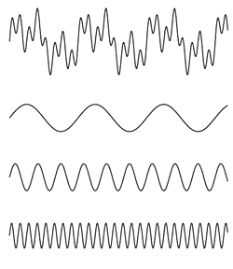
PERİYODİK BİR SİNYALİN BİLEŞENLERİNE AYRILMASI

Slide 13
ADAPTIVE LINEAR NEURON (Adaline)
Bu yöntem yapısındaki basitlik ve diğer yöntemlere göre daha hızlı ve daha doğru sonuçlar verdiğinden son zamanlarda harmonik belirlemede en çok kullanılan yöntemdir.
Basit olarak toplama ve çarpma işlemlerini kullandığından mikroişlemci tabanlı uygulamalarda daha kolay uygulanabilir.
HFD yönteminde kullanılan sinüs, cosinüs hesaplamalarına ve Kalman filtresinde kullanılan matris işlemlerine göre daha kolay hesaplama yapılır. Bu da donanımsal olarak uygulanmasını kolaylaştırır ve maliyet olarak büyük kazanç sağlar.

Slide 14
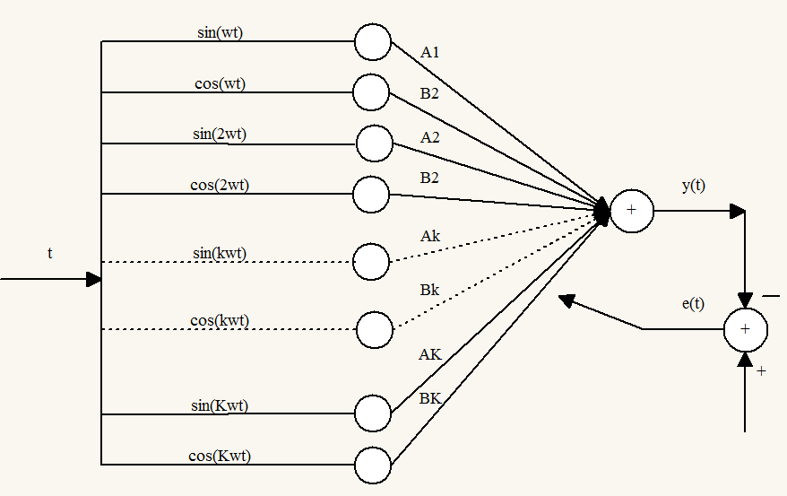
ADALINE METODU DİYAGRAMI

Slide 15
DALGACIK METODU
Dalgacık dönüşümü ile her bir zaman aralığında hem alçak hemde yüksek frekans bileşenlerini hesaplamak mümkündür.
Bu yöntemle frekansı zamanla değişen sistemlerin analizi hassas bir şekilde yapılmaktadır.

Slide 16
NEDEN DSPIC?
Mühendislik ve bilim alanlarındaki ve sayısal sinyal işlemedeki matematiksel hesaplamalar ( MAC )
Komut setinin büyüklüğü
Kesmelerin oluşturulma şekli
Geliştirme ve üretim maliyetleri
Pazar payı ve uzun ömrü

Slide 17
PROJE AKIŞ DİYAGRAMI
ÖRNEKLEME
DSPIC İLE HARMONİK BELİRLEME
HARMONİKLERİN GÖRÜNTÜLENMESİ

Slide 18
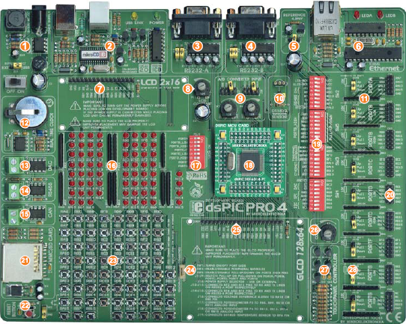
DSPIC UYGULAMA GELİŞTİRME KARTI

